Slide 1
快速傅里叶变换与多项式
——By nodgd

Slide 2
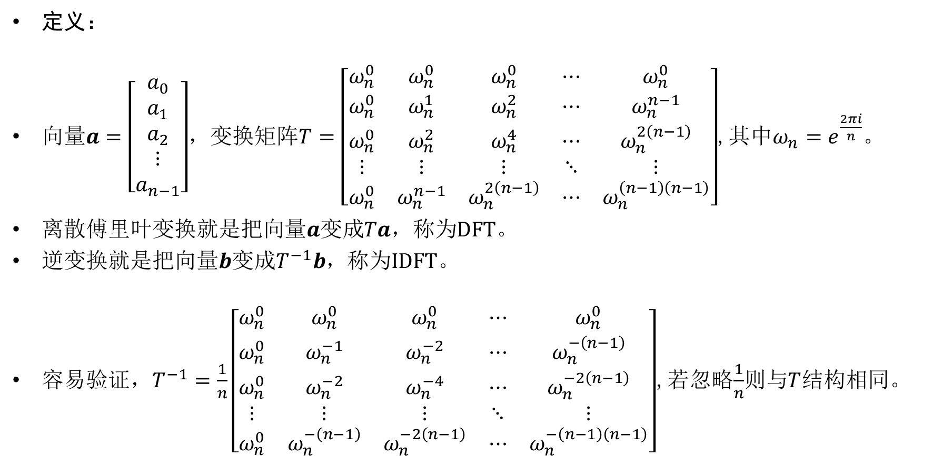
1.离散傅里叶变换
定义：
向量$a=\left[\begin{aligned}a_{0} \\ a_{1} \\ a_{2} \\ ⋮ \\ a_{n−1}\end{aligned}\right]$，变换矩阵$T=\left[\begin{matrix}ω_{n}^{0} & ω_{n}^{0} & ω_{n}^{0} & ⋯ & ω_{n}^{0} \\ ω_{n}^{0} & ω_{n}^{1} & ω_{n}^{2} & ⋯ & ω_{n}^{n−1} \\ ω_{n}^{0} & ω_{n}^{2} & ω_{n}^{4} & ⋯ & ω_{n}^{2\left(n−1\right)} \\ ⋮ & ⋮ & ⋮ & ⋱ & ⋮ \\ ω_{n}^{0} & ω_{n}^{n−1} & ω_{n}^{2\left(n−1\right)} & ⋯ & ω_{n}^{\left(n−1\right)\left(n−1\right)}\end{matrix}\right]$,其中$ω_{n}=e^{\frac{2πi}{n}}$。
离散傅里叶变换就是把向量$a$变成$Ta$，称为DFT。
逆变换就是把向量$b$变成$T^{−1}b$，称为IDFT。
容易验证，$T^{−1}=\frac{1}{n}\left[\begin{matrix}ω_{n}^{0} & ω_{n}^{0} & ω_{n}^{0} & ⋯ & ω_{n}^{0} \\ ω_{n}^{0} & ω_{n}^{−1} & ω_{n}^{−2} & ⋯ & ω_{n}^{−\left(n−1\right)} \\ ω_{n}^{0} & ω_{n}^{−2} & ω_{n}^{−4} & ⋯ & ω_{n}^{−2\left(n−1\right)} \\ ⋮ & ⋮ & ⋮ & ⋱ & ⋮ \\ ω_{n}^{0} & ω_{n}^{−\left(n−1\right)} & ω_{n}^{−2\left(n−1\right)} & ⋯ & ω_{n}^{−\left(n−1\right)\left(n−1\right)}\end{matrix}\right]$,若忽略$\frac{1}{n}$则与$T$结构相同。

Slide 3
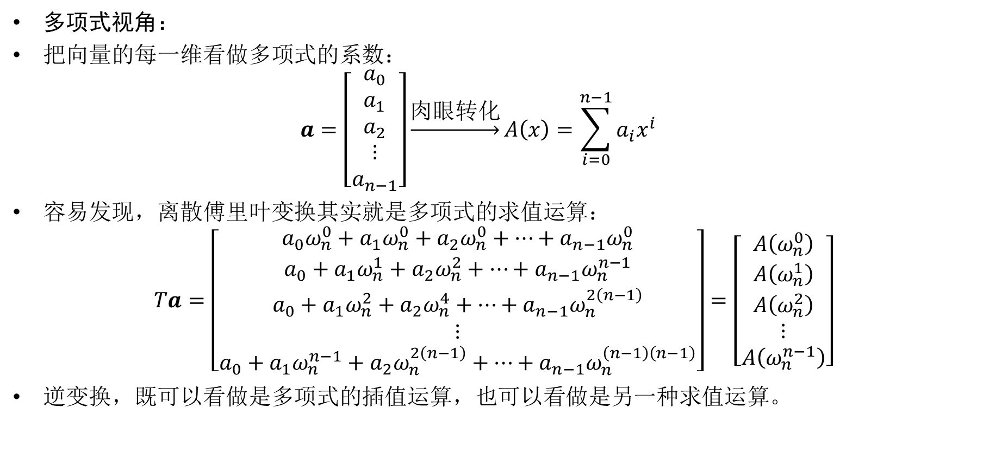
1.离散傅里叶变换
多项式视角：
把向量的每一维看做多项式的系数： $a=\left[\begin{aligned}a_{0} \\ a_{1} \\ a_{2} \\ ⋮ \\ a_{n−1}\end{aligned}\right]\underset{→}{肉眼转化}A\left(x\right)=\sum_{i=0}^{n−1}{a_{i}x^{i}}$
容易发现，离散傅里叶变换其实就是多项式的求值运算： $Ta=\left[\begin{aligned}a_{0}ω_{n}^{0}+a_{1}ω_{n}^{0}+a_{2}ω_{n}^{0}+…+a_{n−1}ω_{n}^{0} \\ a_{0}+a_{1}ω_{n}^{1}+a_{2}ω_{n}^{2}+…+a_{n−1}ω_{n}^{n−1} \\ a_{0}+a_{1}ω_{n}^{2}+a_{2}ω_{n}^{4}+…+a_{n−1}ω_{n}^{2\left(n−1\right)} \\ ⋮ \\ a_{0}+a_{1}ω_{n}^{n−1}+a_{2}ω_{n}^{2\left(n−1\right)}+…+a_{n−1}ω_{n}^{\left(n−1\right)\left(n−1\right)}\end{aligned}\right]=\left[\begin{aligned}A\left(ω_{n}^{0}\right) \\ A\left(ω_{n}^{1}\right) \\ A\left(ω_{n}^{2}\right) \\ ⋮ \\ A\left(ω_{n}^{n−1}\right)\end{aligned}\right]$
逆变换，既可以看做是多项式的插值运算，也可以看做是另一种求值运算。

Slide 4
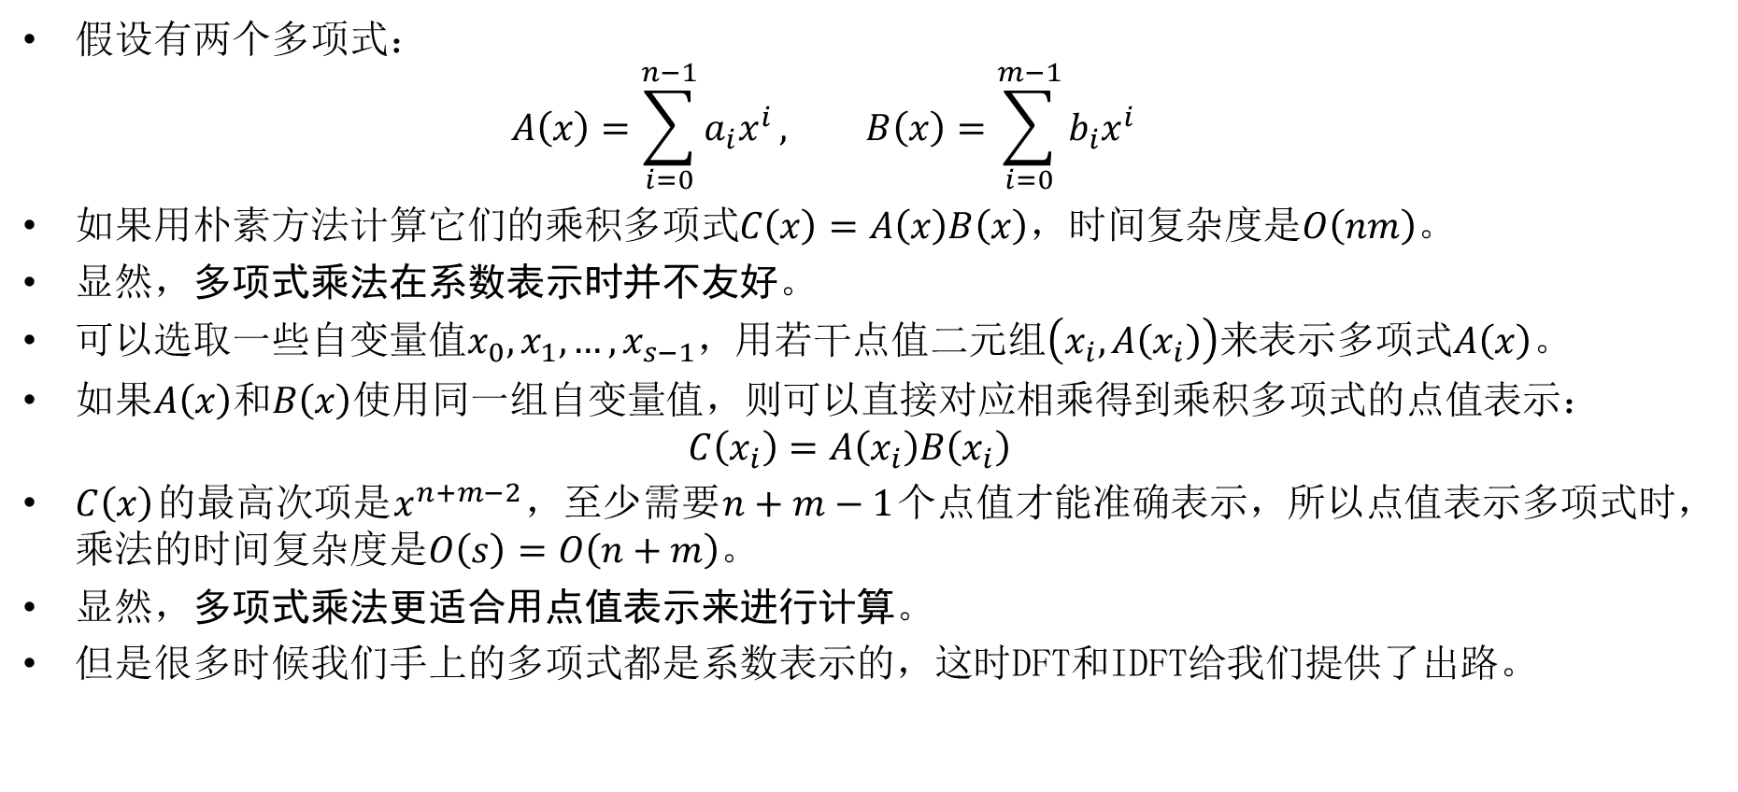
1.离散傅里叶变换
假设有两个多项式： $A\left(x\right)=\sum_{i=0}^{n−1}{a_{i}x^{i}}, B\left(x\right)=\sum_{i=0}^{m−1}{b_{i}x^{i}}$
如果用朴素方法计算它们的乘积多项式$C\left(x\right)=A\left(x\right)B\left(x\right)$，时间复杂度是$O\left(nm\right)$。
显然，多项式乘法在系数表示时并不友好。
可以选取一些自变量值$x_{0},x_{1},…,x_{s−1}$，用若干点值二元组$\left(x_{i},A\left(x_{i}\right)\right)$来表示多项式$A\left(x\right)$。
如果$A\left(x\right)$和$B\left(x\right)$使用同一组自变量值，则可以直接对应相乘得到乘积多项式的点值表示： $C\left(x_{i}\right)=A\left(x_{i}\right)B\left(x_{i}\right)$
$C\left(x\right)$的最高次项是$x^{n+m−2}$，至少需要$n+m−1$个点值才能准确表示，所以点值表示多项式时，乘法的时间复杂度是$O\left(s\right)=O\left(n+m\right)$。
显然，多项式乘法更适合用点值表示来进行计算。
但是很多时候我们手上的多项式都是系数表示的，这时DFT和IDFT给我们提供了出路。

Slide 5

2.快速傅里叶变换FFT
以下均假设$n$是$2$的幂次，且$n=2m$。
将$A\left(x\right)$的每一项按次数分为奇偶两部分： $A\left(x\right)=\sum_{i=0}^{m−1}{a_{2i}}x^{2i}+\sum_{i=0}^{m−1}{a_{2i+1}x^{2i+1}}$
设 $A_{0}\left(x\right)=\sum_{i=0}^{m−1}{a_{2i}x^{i}}, A_{1}\left(x\right)=\sum_{i=0}^{m−1}{a_{2i+1}x^{i}}$
则有 $A\left(x\right)=A_{0}\left(x^{2}\right)+xA_{1}\left(x^{2}\right)$

Slide 6
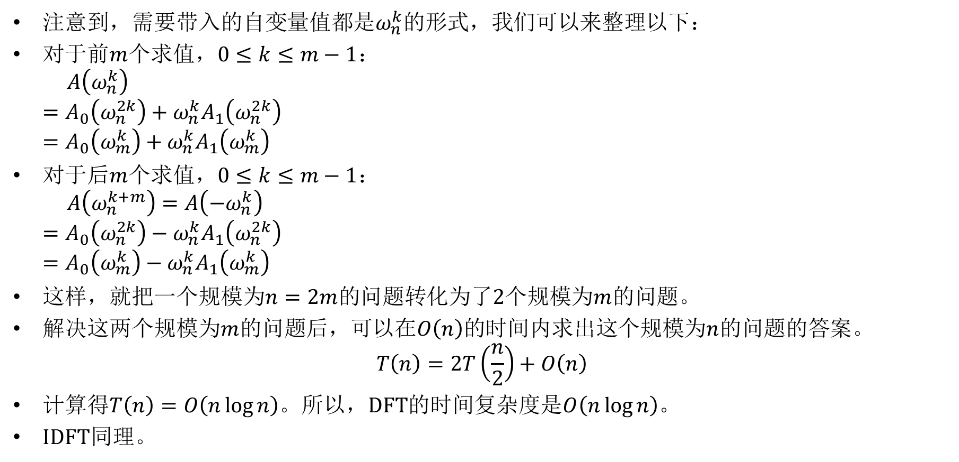
2.快速傅里叶变换FFT
注意到，需要带入的自变量值都是$ω_{n}^{k}$的形式，我们可以来整理以下：
对于前$m$个求值，$0≤k≤m−1$： $A\left(ω_{n}^{k}\right)$ $=A_{0}\left(ω_{n}^{2k}\right)+ω_{n}^{k}A_{1}\left(ω_{n}^{2k}\right)$ $=A_{0}\left(ω_{m}^{k}\right)+ω_{n}^{k}A_{1}\left(ω_{m}^{k}\right)$
对于后$m$个求值，$0≤k≤m−1$： $A\left(ω_{n}^{k+m}\right)=A\left(−ω_{n}^{k}\right)$ $=A_{0}\left(ω_{n}^{2k}\right)−ω_{n}^{k}A_{1}\left(ω_{n}^{2k}\right)$ $=A_{0}\left(ω_{m}^{k}\right)−ω_{n}^{k}A_{1}\left(ω_{m}^{k}\right)$
这样，就把一个规模为$n=2m$的问题转化为了$2$个规模为$m$的问题。
解决这两个规模为$m$的问题后，可以在$O\left(n\right)$的时间内求出这个规模为$n$的问题的答案。 $T\left(n\right)=2T\left(\frac{n}{2}\right)+O\left(n\right)$
计算得$T\left(n\right)=O\left(n\log{n}\right)$。所以，DFT的时间复杂度是$O\left(n\log{n}\right)$。
IDFT同理。

Slide 7

2.快速傅里叶变换FFT
代码实现
可以把DFT和IDFT写成同一个函数，若$ty=1$则DFT，否则IDFT。
#include <complex> #include <cmath> const double PI=3.1415926535897932384626433832795; void FFT(complex<double> A[],int n,int st,complex<double> B[],int ty) int i,m; complex<double> t0,t1,w,wi; if(n==1) B[0]=A[0]; return; m=n>>1; DFT(A,m,st<<1,B,ty); DFT(A+st,m,st<<1,B+m,ty); w=exp(complex<double>(0,ty*PI/m)); wi=1; for(i=0;i<m;i++) t0=B[i]; t1=B[i+m]*wi; B[i]=t0+t1; B[i+m]=t0-t1; wi*=w;

Slide 8
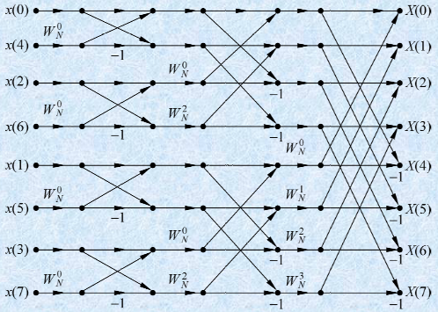
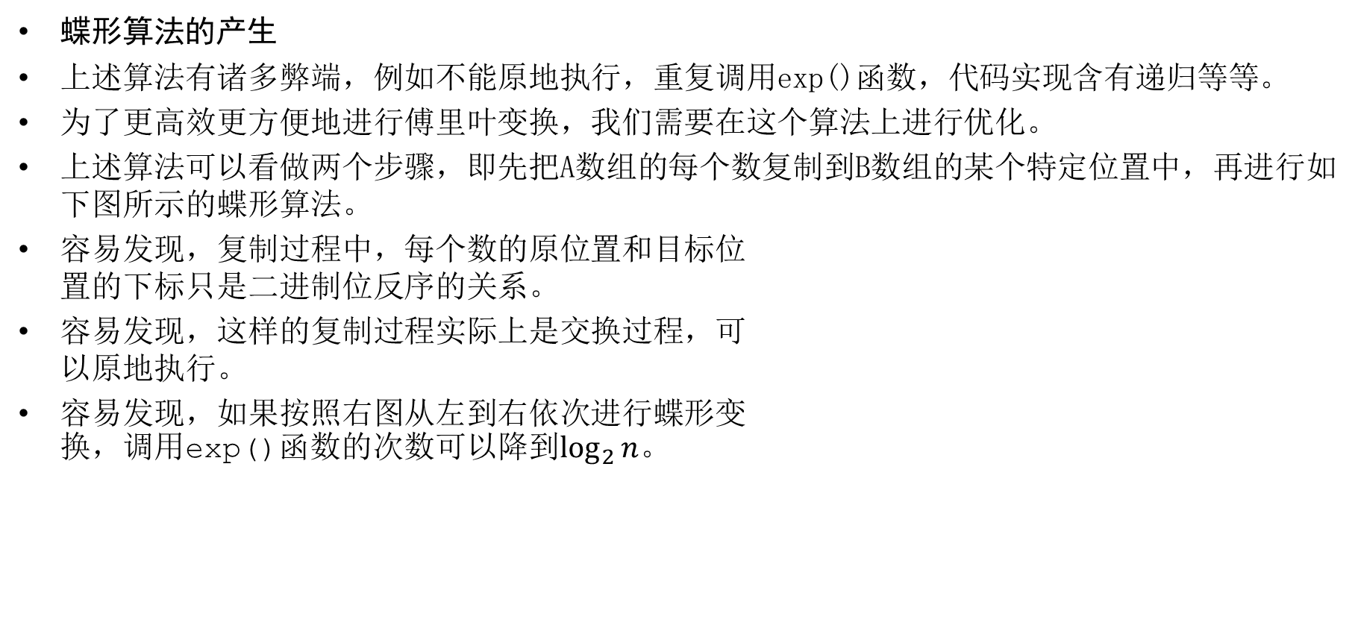
3.蝶形算法
蝶形算法的产生
上述算法有诸多弊端，例如不能原地执行，重复调用exp()函数，代码实现含有递归等等。
为了更高效更方便地进行傅里叶变换，我们需要在这个算法上进行优化。
上述算法可以看做两个步骤，即先把A数组的每个数复制到B数组的某个特定位置中，再进行如下图所示的蝶形算法。
容易发现，复制过程中，每个数的原位置和目标位 置的下标只是二进制位反序的关系。
容易发现，这样的复制过程实际上是交换过程，可 以原地执行。
容易发现，如果按照右图从左到右依次进行蝶形变 换，调用exp()函数的次数可以降到$\log_{2}{n}$。

Slide 9
3.蝶形算法
蝶形算法代码实现
#include <complex> #include <cmath> const double PI=3.1415926535897932384626433832795; complex<double> fft_wi[maxn]; void FFT(complex<double> A[],int n,int ty) int i,j,k,m; complex<double> t0,t1; for(i=0;i<n;i++) for(j=0,k=i,m=1;m<n;m<<=1,j=(j<<1)|(k&1),k>>=1); if(i<j)t0=A[i],A[i]=A[j],A[j]=t0; fft_wi[0]=1; for(m=1;m<n;m<<=1) t0=exp(complex<double>(0,ty*PI/m)); for(i=1;i<m;i++) fft_wi[i]=fft_wi[i-1]*t0; for(k=0;k<n;k+=m<<1) for(i=k;i<k+m;i++) t0=A[i]; t1=A[i+m]*fft_wi[i-k]; A[i]=t0+t1; A[i+m]=t0-t1; if(ty==1) return; t0=1.0/n; for(i=0;i<n;i++) A[i]*=t0;

Slide 10
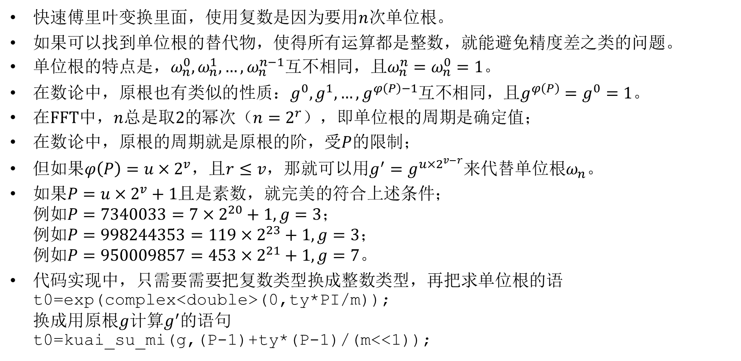
4.快速数论变换NTT
快速傅里叶变换里面，使用复数是因为要用$n$次单位根。
如果可以找到单位根的替代物，使得所有运算都是整数，就能避免精度差之类的问题。
单位根的特点是，$ω_{n}^{0},ω_{n}^{1},…,ω_{n}^{n−1}$互不相同，且$ω_{n}^{n}=ω_{n}^{0}=1$。
在数论中，原根也有类似的性质：$g^{0},g^{1},…,g^{φ\left(P\right)−1}$互不相同，且$g^{φ\left(P\right)}=g^{0}=1$。
在FFT中，$n$总是取$2$的幂次（$n=2^{r}$），即单位根的周期是确定值；
在数论中，原根的周期就是原根的阶，受$P$的限制；
但如果$φ\left(P\right)=u×2^{v}$，且$r≤v$，那就可以用$g^{′}=g^{u×2^{v−r}}$来代替单位根$ω_{n}$。
如果$P=u×2^{v}+1$且是素数，就完美的符合上述条件； 例如$P=7340033=7×2^{20}+1,g=3$； 例如$P=998244353=119×2^{23}+1,g=3$； 例如$P=950009857=453×2^{21}+1,g=7$。
代码实现中，只需要需要把复数类型换成整数类型，再把求单位根的语 t0=exp(complex<double>(0,ty*PI/m)); 换成用原根$g$计算$g^{′}$的语句 t0=kuai_su_mi(g,(P-1)+ty*(P-1)/(m<<1));

Slide 11
4.快速数论变换NTT
NTT代码实现
void NTT(int A[],int n,int ty) int i,j,k,m,t0,t1; for(i=0;i<n;i++) for(j=0,k=i,m=1;m<n;m<<=1,j=(j<<1)|(k&1),k>>=1); if(i<j)t0=A[i],A[i]=A[j],A[j]=t0; ntt_gg[0]=1; for(m=1;m<n;m<<=1) t0=kuai_su_mi(g,(P-1)+ty*(P-1)/(m<<1)); for(i=1;i<m;i++) ntt_gg[i]=1ll*ntt_gg[i-1]*t0%P; for(k=0;k<n;k+=(m<<1)) for(i=k;i<k+m;i++) t0=A[i]; t1=1ll*A[i+m]*ntt_gg[i-k]%P; A[i]=t0+t1,A[i]-=A[i]>=P?P:0; A[i+m]=t0-t1,A[i+m]+=A[i+m]<0?P:0; if(ty==1) return; t0=kuai_su_mi(n,P-2); for(i=0;i<n;i++) A[i]=1ll*A[i]*t0%P;

Slide 12
谢谢大家

